Slide 1
これまでのまとめ
2017年度
予期的GSR（発汗反応）と新奇性探求傾向（Grayの気質特性）との相関を示した
新奇性探求傾向（Cloningerの気質特性）が高いと山の切り替え直後の成績が良くなることを示した
2018年度
内受容感覚が高い（心拍追跡課題成績が良い）人は山の切り替えへの対応に優れていることを示した
Notes:
予期的GSR: 悪い山を引く直前6秒間のGSR – 良い山を引く直前6秒間のGSR
山の切り替えのタイミング
2017年度：7回連続でよい山を選択した時
2018年度：150試行目（全体で300試行）
2019年度（今年）：100試行目（全体で250試行）
内受容感覚の測定方法
2018年度：心拍追跡（カウント）
2019年度：心拍弁別
気質質問紙
Gray：BIS/BAS, Behavioral Inhibition System / Behavioral Activation System
Cloninger：日本語版TCI, Temperament and Character Inventory
GSR
Galvanic Skin Response
ガルバニック皮膚反応
SCR
Skin Conductance Response
皮膚伝導反応

Slide 2
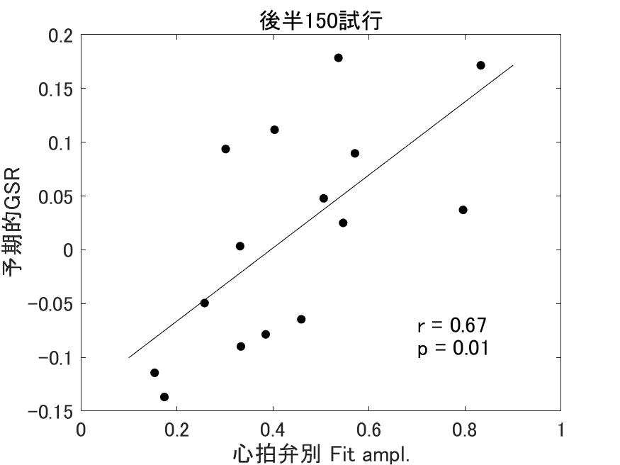
結果（N=15）
予期的GSR（発汗反応）
＝（良い山を選ぶ直前のGSR平均値）
－ （悪い山を選ぶ直前のGSR平均値）
心拍弁別 Fit ampl.
振幅パラメータ（A） ⇒ 心拍弁別感度
$$\text{y}=A×exp\left(−\frac{{\left(x−μ\right)}^{2}}{σ^{2}}\right)+d$$
内受容感覚感度の高い人は，悪い山に対する予期的なGSRも大きい

Slide 3
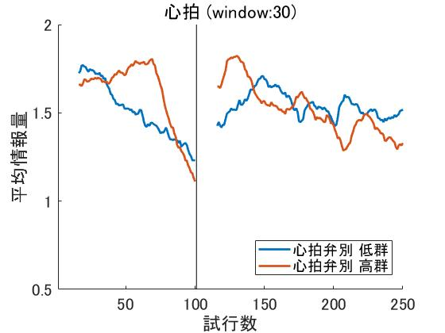
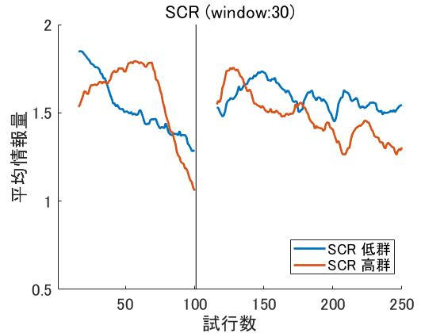
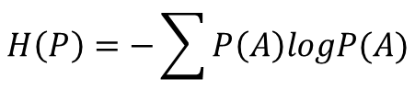
結果・選択のばらつき（N=18）
平均情報量（エントロピー）
直前20試行の選択がどれくらい
ばらついていたか
$$H\left(P\right)=−\sum{P\left(A\right)logP(A)}$$
例）A:5回, B:5回, C:5回, D:5回 ⇒ 2.0
A:0回, B:0回, C:0回, D:20回 ⇒ 0
心拍弁別感度による群分け
予期的GSR（発汗反応）による群分け
心拍弁別感度の低い人は早い段階で結論を出しやすい
GSR
GSR

Slide 4
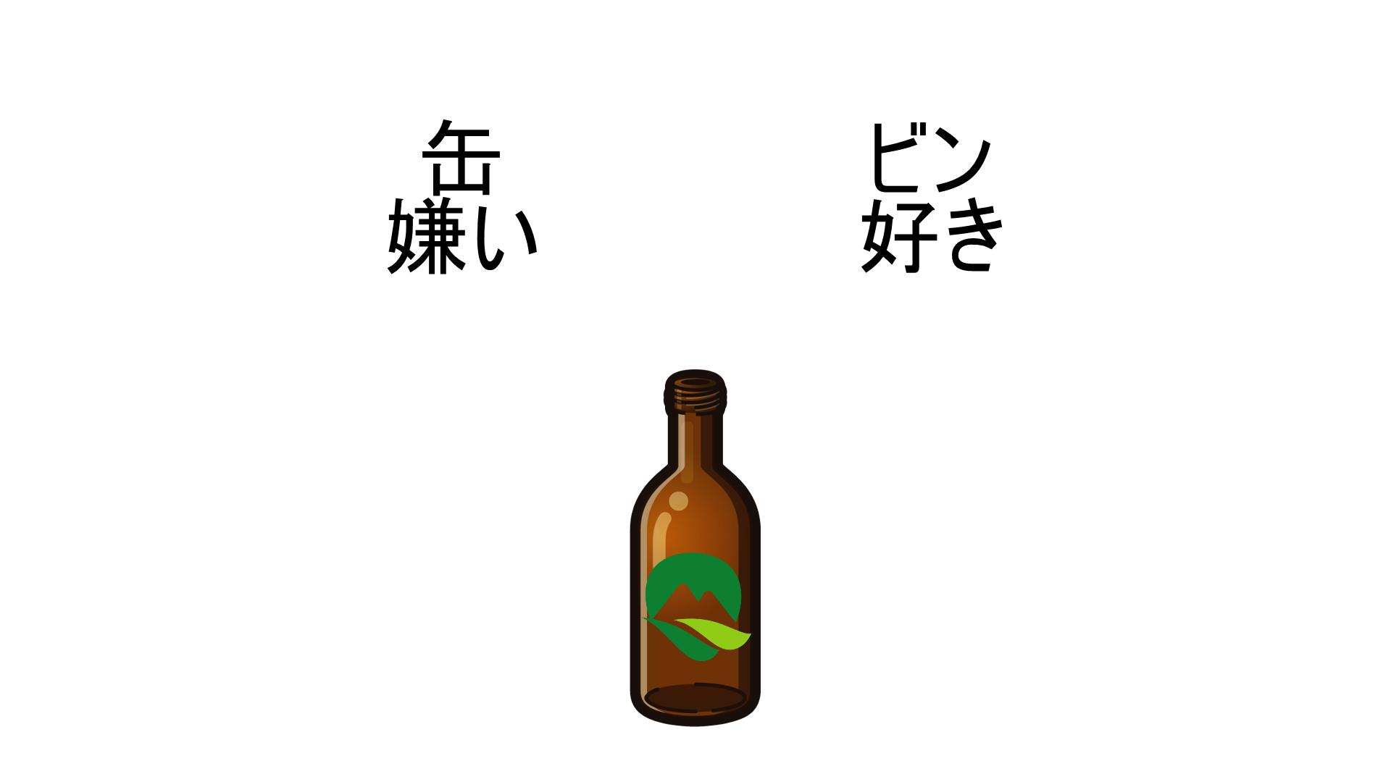
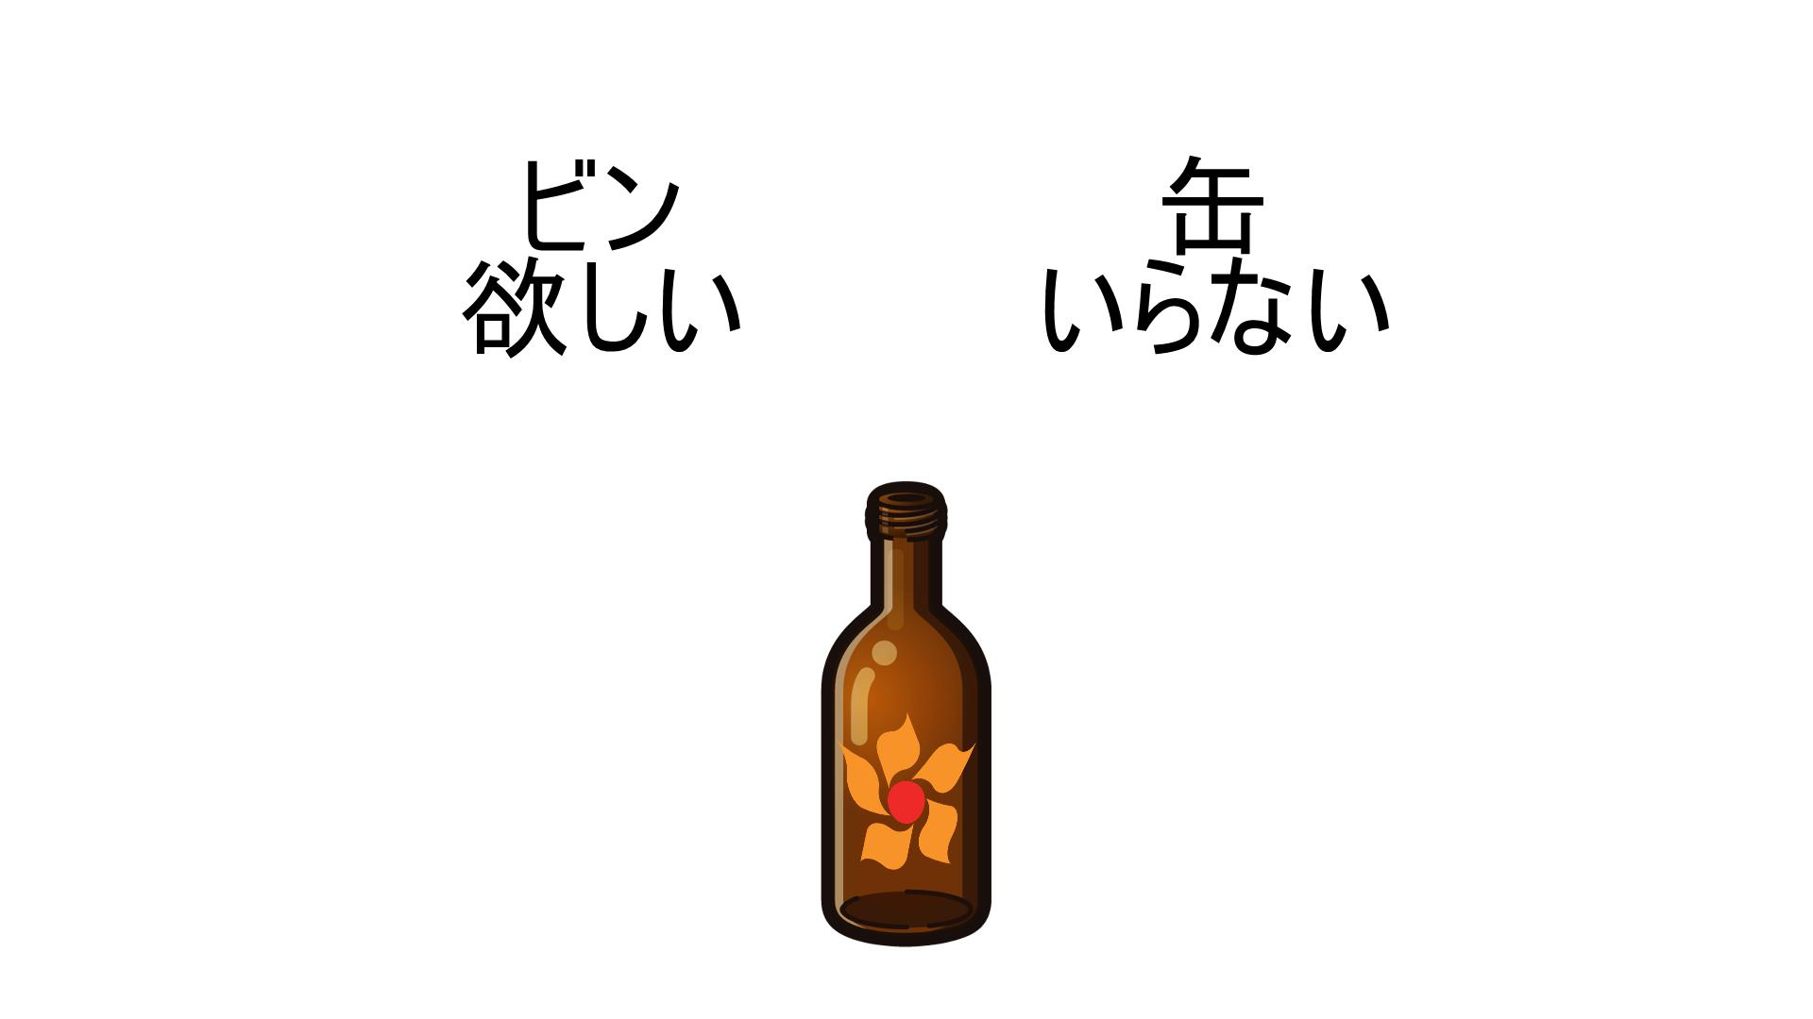
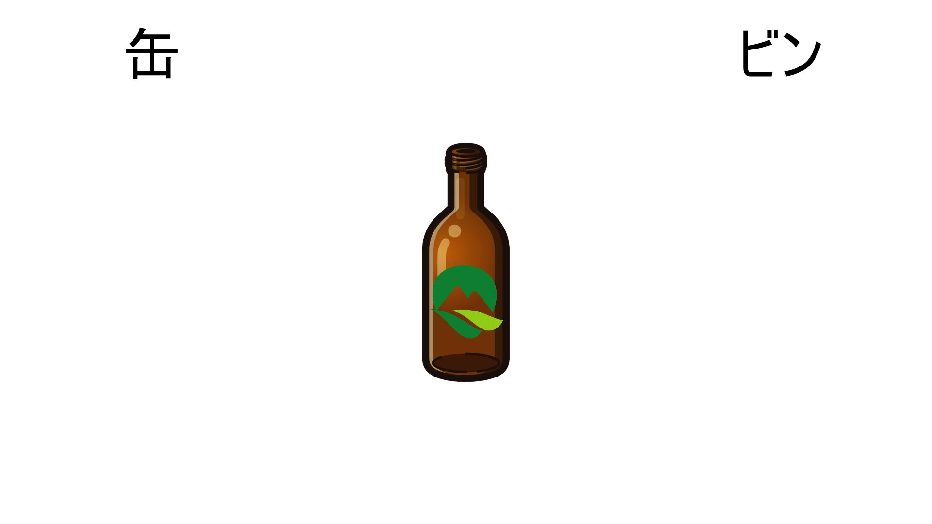
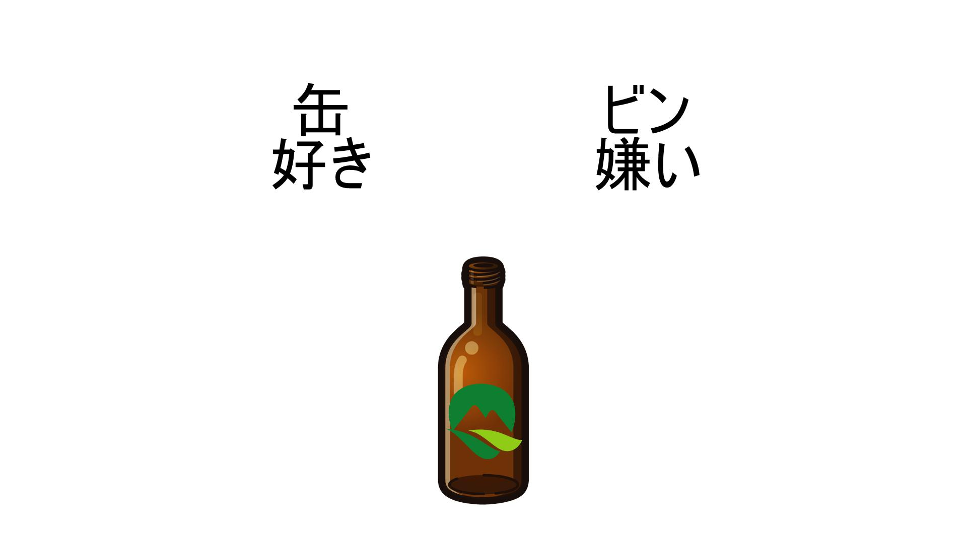
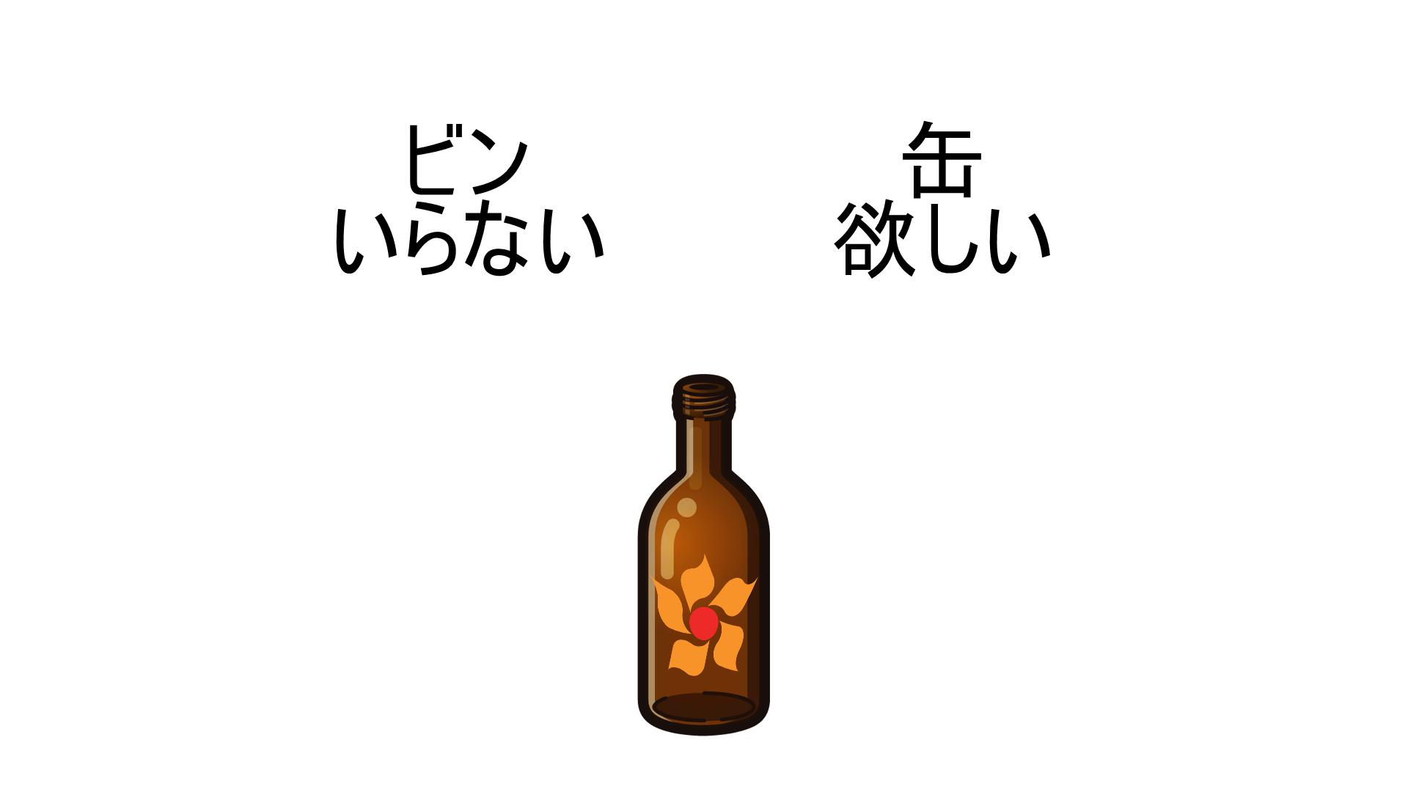


方法：反復観察群の課題
反応が速い
反応が速い
①
③
＋
反応が遅い
反応が遅い
反復観察
単にビン・缶を観察
40試行
Liking測定
潜在連合テスト
「好き」 「嫌い」
40試行
Wanting測定
潜在連合テスト
「欲しい」 「いらない」
40試行
②
④

Slide 5
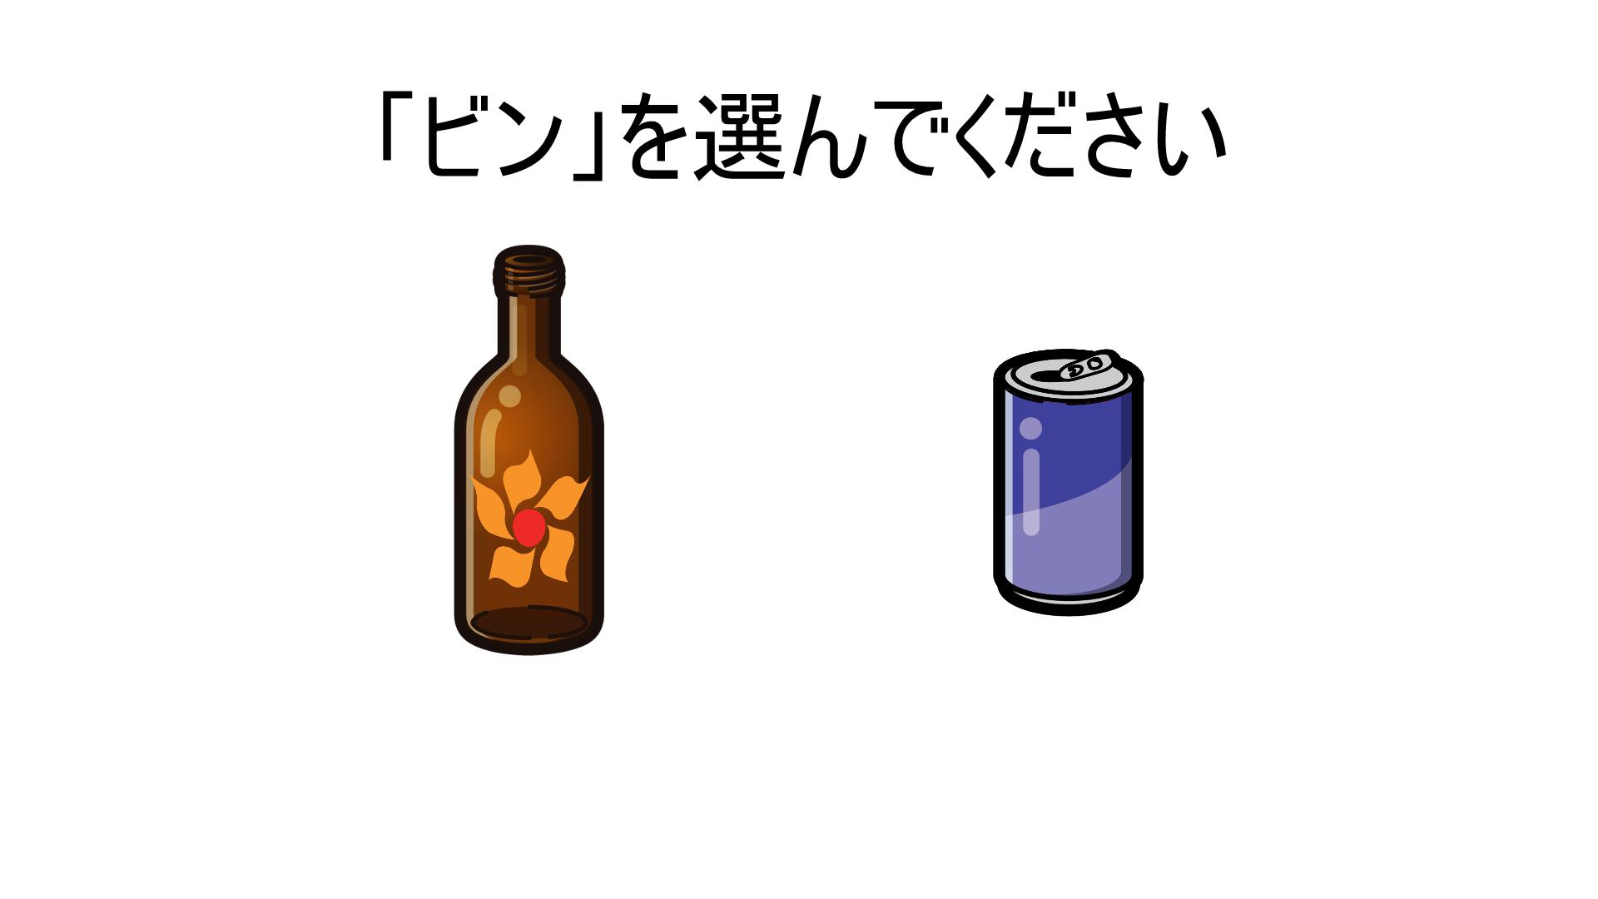

方法：反復選択群の課題
反応が速い
反応が速い
①
③
＋
反応が遅い
反応が遅い
反復選択
ビンまたは缶を選択
40試行
Liking測定
潜在連合テスト
「好き」 「嫌い」
40試行
Wanting測定
潜在連合テスト
「欲しい」 「いらない」
40試行
②
④

